Slide 1
Baklagil bitkilerinin köklerinde ortak yaşayan Rbizobium bakterilerinin simbiyotik azot fiksasyonu, araştırıcılar tarafından en fazla incelenen biyolojik azot fiksasyonu olayıdır. Bu olayda bakteri konukçu bitkiye indirgenmiş azotu, konukçu bitkide bakteriye çözünebilir karbonatları temin etmekte ve azot fiksasyonu konukçu bitkinin köklerinde oluşan yumrucuklarda gerçekleşmektedir.

Slide 2
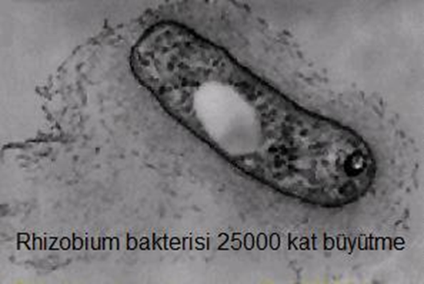
Sadece bazı bakteriler (Rhizobium, Clostridium, Azotobacter, Klebsiella, Bacillus, Amylobacter), mavi-yeşil algler (Anabaena, Nostoc, Calothrix, Oscillatoria) ve mantarlar (Mycorrhiza) atmosferdeki bu azottan doğrudan yararlanabilmektedirler. Bunlardan Rhizobium spp. bakterileri konuk seçici olup, Leguminosae (Baklagiller) familyasındaki bitkilerle birlikte bulunur ve bu bitkilerin köklerinde yumrucuklar oluşturarak azot fiksasyonunu gerçekleştirirler.

Slide 3
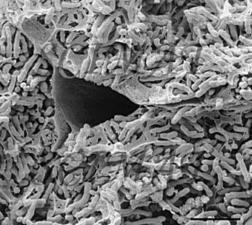
Rhizobium Bakterileri aerobik, serbest durumda çubuk şeklinde, gram negatif bakterilerdir. Yumrucuk içersinde X, Y şekline dönüşen bu bakterilerin bu şekline bacteroid denir. Dünya üzerindeki % 50-70 biyolojik azot fiksasyonunu bu bakteriler yaparak yaklaşık 20 milyon ton atmosferik azotu amonyağa indirgerler. Bu sayede çevre kirliliğine neden olan kimyasal azot gübre kullanımını azaltırlar.

Slide 4
Baklagillerde yumrucuk oluşturabilen bakteri grupları: 1) Yonca Grubu: Rhizobium meliloti (çok yıllık yonca, pıtraklı yonca, şerbetçi otu yoncası, hint taşyoncası ve çemen). 2) Üçgül Grubu: Rhizobium trifolii (kırmızı üçgül, ak üçgül, çayır üçgülü, melez üçgül, çilek üçgülü, iran üçgülü, yeraltı üçgülü gibi tüm üçgül türleri) 3) Bezelye ve Fiğ Grubu: Rhizobium leguminosarum (bezelye, mürdümük, mercimek ve fiğ türleri) 4) Bakla Grubu: Rhizobium phaseoli (bakla ve fasulye türleri) 5) Soya Grubu: Rhizobium japonicum (tüm soya alt türleri) 6) Acı Bakla (Lüpen) Grubu: Rhizobium lupini (bütün acı bakla türlerinde) 7) Börülce Grubu: Tüm Rhizobium türleri (börülce, japon üçgülü, yerfıstığı, güvercin bezelyesi gibi baklagil türleri)

Slide 5
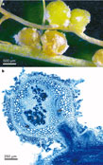
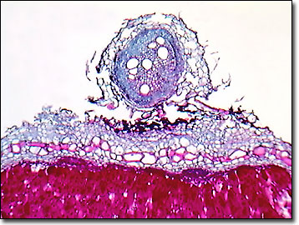
Rhizobium Bakterilerinin Yumrucuk Oluşturması Baklagiller çimlenmeye başladıktan bir süre sonra bakteriler kök içine iki şekilde girerler.
a) Ya kılcal kökler etrafına gelerek,
b) Ya da ana kök ve yan kök üzerindeki yaralardan, Kök içine giren bakteriler çok fazla üreyerek yumrucukların oluşmasına neden olurlar. Bakteri bitki için gerekli azotu sağlarken, bitkide bakteriye atmosferin serbest azotunu fikse edebilmesi için gerekli olan glikozu ve enerjiyi sağlar.

Slide 6
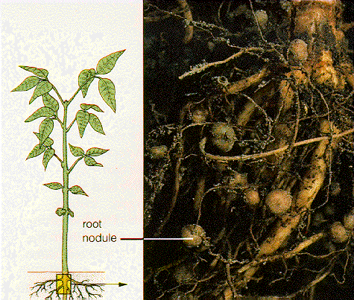
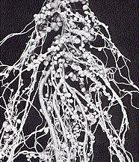
Bakterilerin köklerde oluşturdukları yumrucuklar 5 kısımdan meydana gelmiştir. Bunlar; 1) Rhizobium bakterilerini içermeyen meristem doku 2) Enfeksiyon iplikciklerinin bulunduğu bölge 3) Fiksasyon bölgesi 4) Dejenere olmuş bölge 5) İletim sistemi

Slide 7
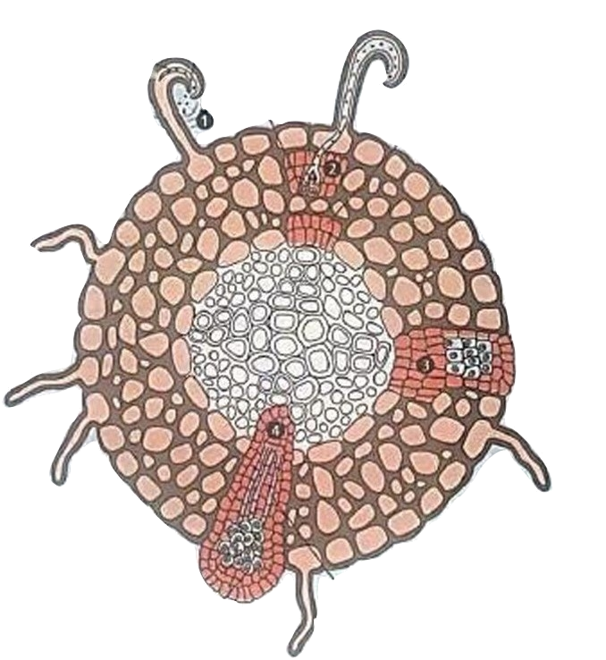
KÖK YUMRUCUKLARININ OLUŞUMU
Kök rhizobium bakterilerini çeken kimyasal sinyal oluşturur. Daha sonra bakteri bu sinyali kök tüylerine iletir. Sinyal, kökle kök tüylerinin uzamasını ve bir enfeksiyon iplikçiği oluşumunu teşvik eder.
1
Rhizobium
bakterileri
2
Bakteriler enfeksiyon İplikçiği İçindeki kök korteksine girer. Kök korteksi hücreleri ve periskl bölünmeye başlar.
Enfeksiyon ipliği
Kök korteksinde bölünen hücreler
Enfekte olmuş kök tüyü
Bakteroidler
Merkezi sindirim perisikfinde bölünen hücreler
Gelişen Kök Nodülü
4
3
Nodül büyümeye devam eder. Nodulü merkezi silindir sistemi ve flöemine bağlayan iletim dokusu gelişir. Bu iletim dokusu, nodüle besin sağlar ve azotlu bileşikleri nodülden merkezi silindire ve oradan da bitkinin her yanına gönderilmek üzere taşır.
Korteks ve perisiklin etkilenmiş bölgelerinde büyüme devam eder ve bölünen hücrelerin oluşturduğu bu iki kûtle birleşerek nodul oluşturur.
Nodüle ait iletim dokusu
Enfekte olmuş bölge

Slide 8
Kök Yumrucuklarının Oluşumu
Kök yumrucuklarının oluşmasında ilk önce kök emici tüyleri bakteri istilasına karşı kıvrılır ve bakterinin etrafını çevirir. Bu kıvrılmaya bakteri tarafından meydana getirilen ve henüz ne oldukları aydınlatılmamış moleküller yol açmaktadır. Yonca, ak üçgül ve baklada bu maddelerin flavonoidler olduğu bilinmektedir. Elde edilen bazı araştırma sonuçlarına göre, bu tür bitkilerin kök emici tüylerinden salgıladıkları bazı kimyasal maddelerin bakteriler tarafından algılanması ile meydana gelebileceği düşünülmektedir. Bundan sonra bakteride sentezlenen enzimler hücre çeperinin bir kısmını par­çalarlar ve bakterilerin emici tüy hücresine girmelerini sağlarlar. Sonra emici tüyde enfeksiyon iplikçiği denilen bir yapı oluşturulur.

Slide 9
Enfeksiyon iplikçiği, istila edilmekte olan hücrenin katlanmış ve genişlemiş plazma membranı ile bu membranın iç kısımda oluşan yeni selüloz molekülünden ibarettir. Bakteriler, iplikçiğin içinde yoğun şekilde çoğalırlar ve bu iplikçiğin iç kısımlarına doğru uzayarak korteks hücrelerinin arasına ve içine girmeye başlar. İçteki korteks hücrelerinde bakteriler sitoplazmaya bı­rakılırlar ve bazı hücreleri, özellikle tetraploid hücreleri bö­lünmeye teşvik ederler. Bu bölünmeler dokuların ço­ğalmasına yol açar. Sonra çoğunlukla tetraploid hücrelerden ve bakteri içermeyen bazı diploid hücrelerden oluşan olgun bir kök yumrusu meydana gelir.

Slide 10
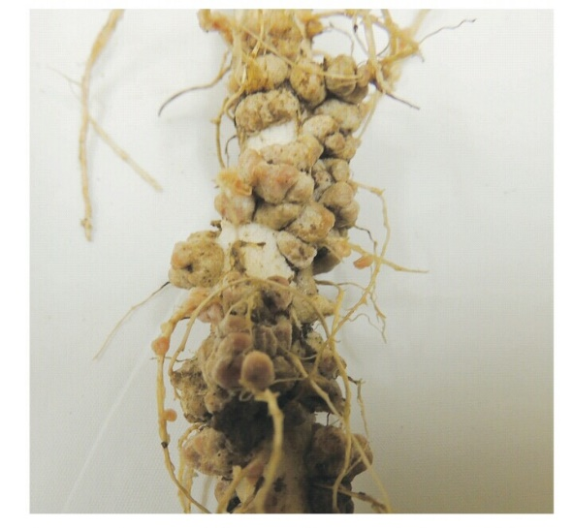
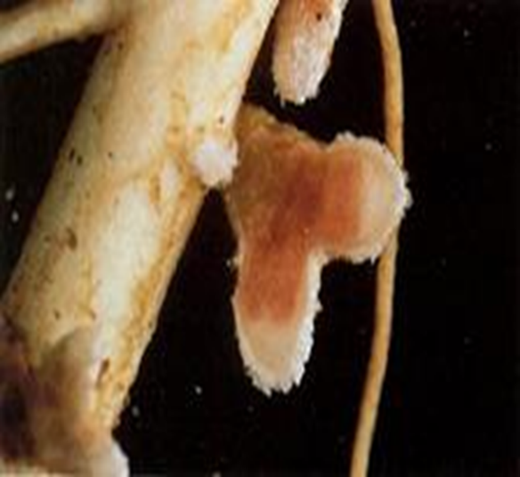
Simbiyotik Azot Bakterilerinin Oluşturduğu Yumrucukların Yapısı
Baklagillerin azot fiksasyonu yumrucuk oluşumuyla başlar. Topraktaki rhizobia bakterileri kökleri istila eder ve korteks hücreleri bünyesinde çoğalırlar. Bitki, bakteri için gerekli olan tüm besin ve enerjiyi sağlar. Enfeksiyondan birkaç hafta sonra küçük yumrucuklar çıplak gözle görülebilir. Baklagil türü ve çimlenme şartlarına bağlı olarak, arazide, küçük yumrucuklar ekildikten 2-3 hafta sonra görülebilirler.

Slide 11
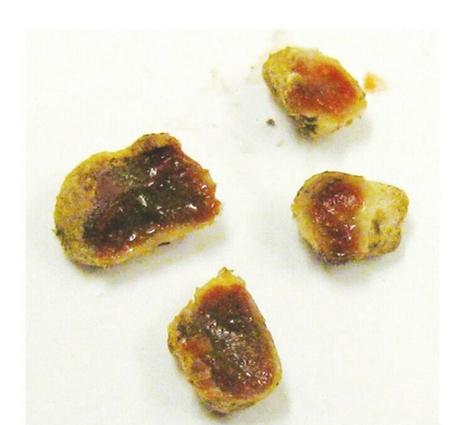
Yumrucuklar genç ve azot fikse edemeyecek durumda ise içleri genellikle beyaz veya gridir. Yumrucukların boyutu büyüdükçe, azot fiksasyonunun başladığının göstergesi olarak rengi, aşamalı olarak pembeye veya kırmızımsı renklere döner. Pembe veya kırmızı rengi bakterilerdeki oksijen akışını kontrol eden leghemoglobin (kandaki hemoglobinin benzeri) verir.

Slide 12
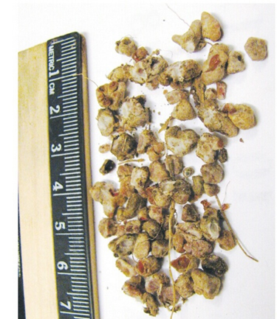
Yonca gibi çok yıllık birçok bitkideki nodüllerin her biri genellikle 1.25 cm’den küçük çapta ve parmağa benzer şekildedir. Yetişkin nodüller bir merkez kitlenin (avuç içi) ve çıkıntılı parçaların (parmaklar) olduğu ele benzer bir şekli andırır.

Slide 13
Artık azot fikse edemeyen baklagil yumrucukları genellikle yeşile döner ve bitki tarafından dışarı atılabilir. Büyüme mevsiminin ortasında pembe ve kırmızı nodüller ağır basmalıdır. Eğer beyaz, gri veya yeşil yumrucuklar baskınsa, rhizobia bakteri ailesinin etkili olmadığı, bitkide besin maddeleri eksik veya başka bitkinin baskısının sonucu olarak azot fiksasyonu az gerçekleşiyor demektir.

Slide 14
AZOT FİKSASYONU İÇİN BAKLAGİLLERE BAKTERİ AŞILAMASI
Aşılama, genç bitkide yumrucuk oluşum şansını arttırmak amacıyla tohum yatağını o bitkiye özgü, azot bağlama yeteneği yüksek olan yeterli miktarda bakteriyle bulaştırmaktır. Bakteri aşılaması tohuma ve toprağa aşılama şeklinde iki şekilde yapılmaktadır.

Slide 15
Baklagillerde Bakteri Aşılaması
1- Doğrudan toprak uygulaması ;
Toprağa aşılama, baklagil çeşidinin daha önce yetiştiği bir tarlanın 15-20 cm.lik derinliğinden alınan toprağın bitkinin ilk kez yetişeceği tarlaya dağıtılması şeklinde olmaktadır. Ancak, bu yolla bir dekar alanın aşılanması için 400 kg toprağa ihtiyaç duyulmaktadır. Bu ise hem pahalıya mal olmakta hem de taşınan toprakla birlikte hastalık ve zararlılar ile yabancı ot tohumlarının da taşınma riski söz konusu olmaktadır.

Slide 16
Baklagillerde Bakteri Aşılaması
2- Tohum uygulama aşılaması;
Ekimden önce tohumlar bir beton zemin üzerine veya bir plastik ya da metal fıçı içerisine konarak, her 100 kg için 1 litre su, çok ince şekilde püskürtülerek nemlendirilir. Bakterinin daha iyi yapışması açısından kullanılan suyun şekerli su olması daha faydalı olacaktır. Nemlendirilen bu tohumlar üzerine, o tohumda etkili olan bakteriden her 100 kg tohum için 1 kg bakteri ilave edilerek iyice karıştırılır. Aşılama yapılan tohumlar ertesi güne bırakılmayıp, en geç 4 saat içerisinde ekilmelidir. Aksi takdirde tekrar aşılama yapmak gerekmektedir.

Slide 17
Rhizobium Bakterini Etkileyen Şartlar
Rhizobium bakterileri bir toprak elementi olan Molibdene (Mo) ihtiyaç duyar. Toprakta genellikle yeterli miktarda Mo varsa ama toprak Ph’sı düşükse yani toprak asidik bir yapıdaysa fiksasyon gerçekleşememektedir. Baklagilin ekileceği toprak ph’sını 6.5 ve 7.0 aralığına yükseltmek için toprak kireçlenmelidir.
Bazı aşılayıcılar veya ön aşılama yapılmış tohumlar molibden, mantar ilacı veya her ikisinin kombinasyonu ile satılabilir. Bu ilave tedaviler canlı rhizobia sayısını düşürme eğilimindedir ve genellikle önerilmezler.

Slide 18
AZOT FİKSASYONUNU ETKİLEYEN FAKTÖRLER
Bakteri türü
Konukçu
Besin elementleri
Sıcaklık
Toprak nemi
Toprak pH’sı
Tuzluluk

Slide 19
Mineralization:
Organic nitrogen (mostly amino acids) → NH₄⁺ (All organisms)
Nitrification:
NH₄⁺ → NO₂⁻ (Nitrosomonas)
NO₂⁻ → NO₃²⁻ (Nitrobacter)
Denitrification:
NO₃⁻ → N₂O
N₂O → N₂ (Several species, including certain Pseudomonas and Bacillus)

Slide 20
Assimilatory Nitrate Reduction
NO₃²⁻ → Organic Nitrogen
(Many microbial species and plants)
N₂ fixation
N₂ → NH₄⁺
Free-living nitrogen fixers eg Azotobacter and Azospirillum
Symbiotic nitrogen fizers
eg Rhizobium and Bradyrhizobium Cyanobacteria attached to the cordgrass plant Spartina in salt marshes (=rawa?)

Slide 21
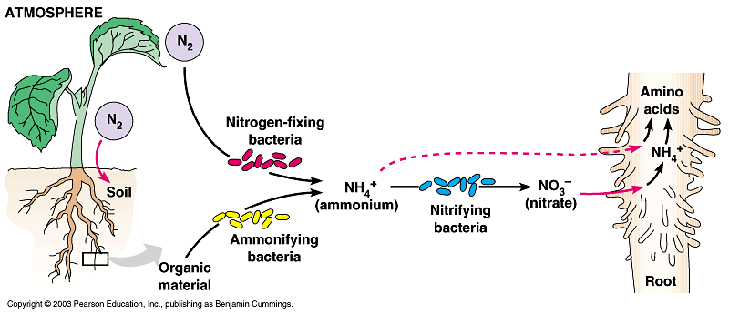
Most plants depend on bacteria to supply nitrogen

Slide 22
The Nitrogen Cycle

Slide 23
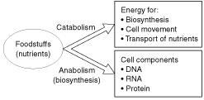
General view of nitrogen metabolism

